Slide 1
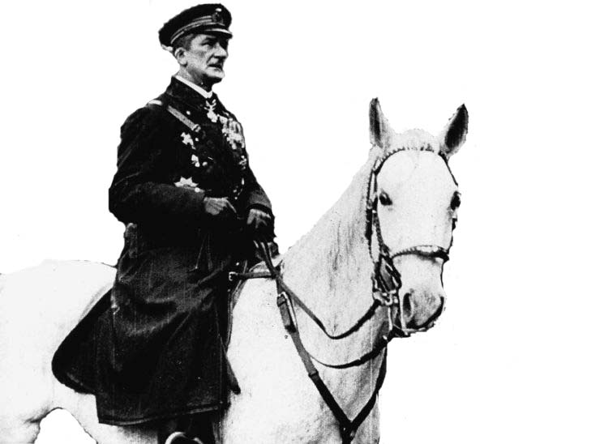
Turbucz Dávid
(HUN-REN BTK TTI)
A területi revízió időszaka
(1938-1941)

Slide 2
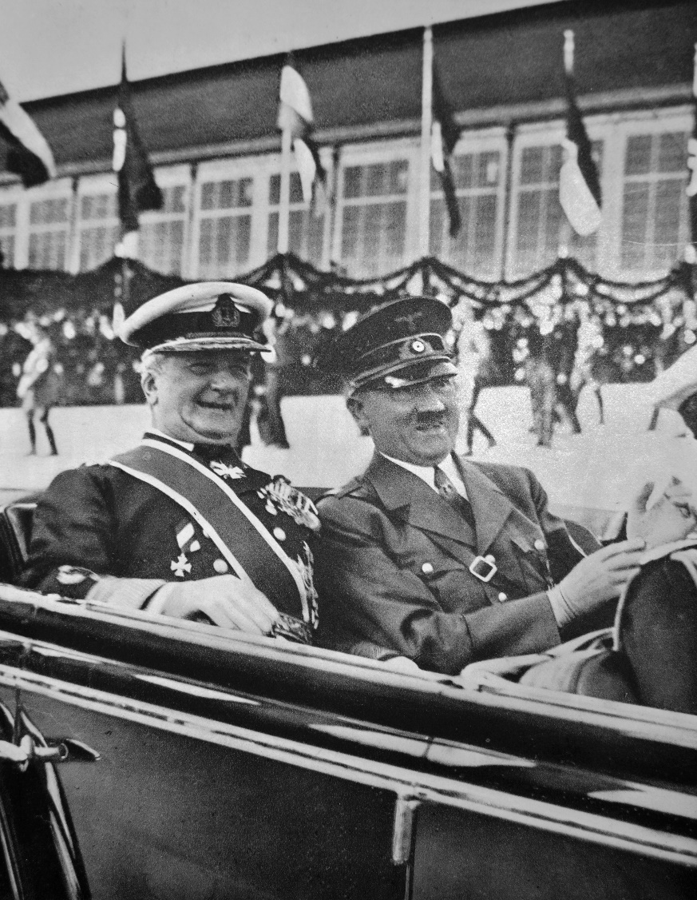
Magyarország külpolitikai helyzete
cél: a trianoni békeszerződés revíziója
saját erőből azonban nem volt végrehajt-ható
szükség volt a tengelyhatalmak támoga-tására
széleskörű nemzetközi egyetértéssel nem valósulhatott meg
korlátozott és egyoldalú nemzetközi támo-gatás
elköteleződés a tengelyhatalmak irányába
kockázat: beszűkül az ország külpolitikai mozgástere
Horthy és Hitler (1938)

Slide 3
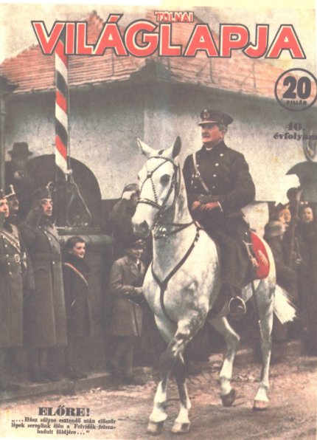
1938
augusztus 21-27.: a magyar küldöttség láto-gatása Németországban
november 2.: az első bécsi döntés
november 6.: Horthy Miklós bevonult Ko-máromba → Horthy „közel húsz esztendeje […] kezébe ragadta a már-már lehanyatló nemzeti zászlót […]. S húsz esztendő múlva megjött a beteljesülés. Az egyesülésnek ezekben a szent perceiben mondom minden magyar nevében: A nemzet ezt soha nem fogja elfelejteni. Az országmentő Horthy Miklósból országgyarapító szabadító lett”
(Imrédy Béla miniszterelnök, 1938. november 6.)
november 11.: Horthy Miklós bevonult Kas-sára
értékelés: még volt mozgástér, de megkezdő-dött az elköteleződés (a revízió áraként)
A Tolnai Világlapja címlapja (1938. nov.)

Slide 4
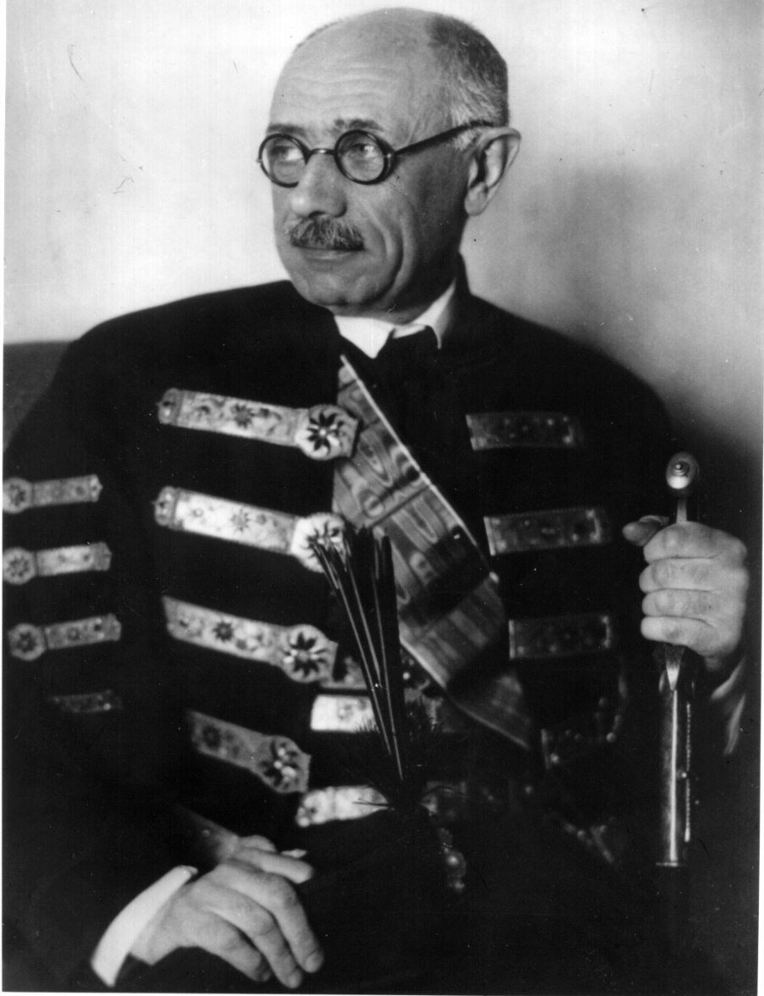
1939
Imrédy Béla leváltása: diktatórikus törek-vések, nyitás a nemzetiszocializmus felé
február 16.: Teleki Pál lett a miniszterel-nök (immár másodszor)
külpolitikai cél: egyensúlyozás a náci Né-metország és Nagy-Britannia között
március 15-17.: Kárpátalja visszaszerzése → igen alacsony külpolitikai kockázattal járt
május 25-26.: parlamenti választások → erőteljes jobbratolódás
szeptember 1.: kitört a háború → Magyar-ország távol maradt a Lengyelország elle-ni háborútól
értékelés: érdemben nem változott, azaz, nem csökkent az ország külpolitikai moz-gástere
Teleki Pál

Slide 5
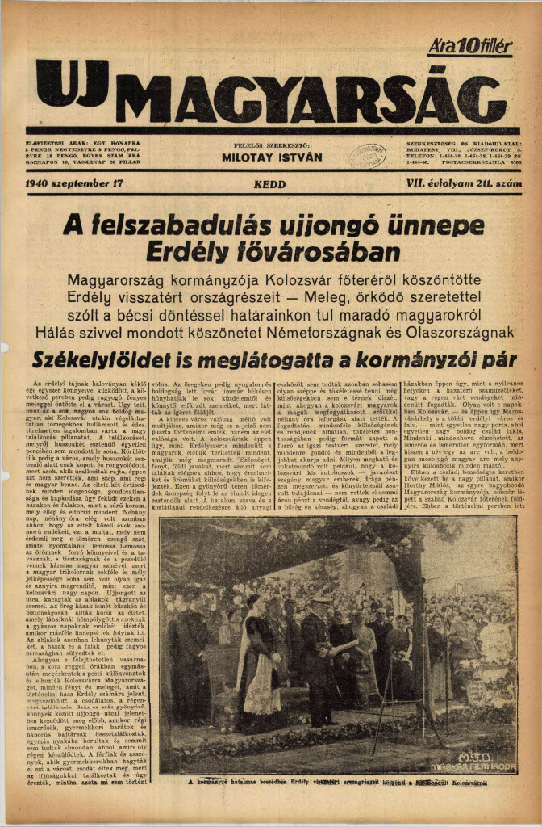
1940
április – június: német villámháború → a német katonai sikerek lenyűgözték a kor-mányzót, aki így eltávolodott a Teleki-fé-le külpolitikai stratégiától
augusztus 30.: a második bécsi döntés
a második bécsi döntés már súlyos bel- és külpolitikai következményekkel járt
értékelés: Magyarország egyre nagyobb mértékben veszítette el a külpolitikában az alternativitás lehetőségét
Az Új Magyarság egyik tudósítása a második bécsi döntés utáni időszakból

Slide 6
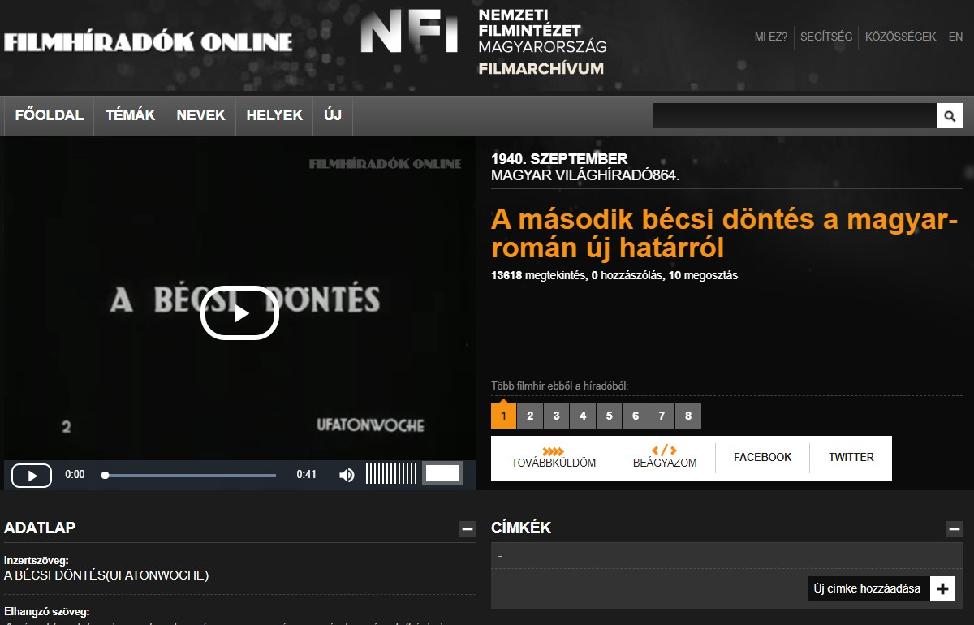
A második bécsi döntés
Internetes elérés: https://filmhiradokonline.hu/watch.php?id=3922:

Slide 7
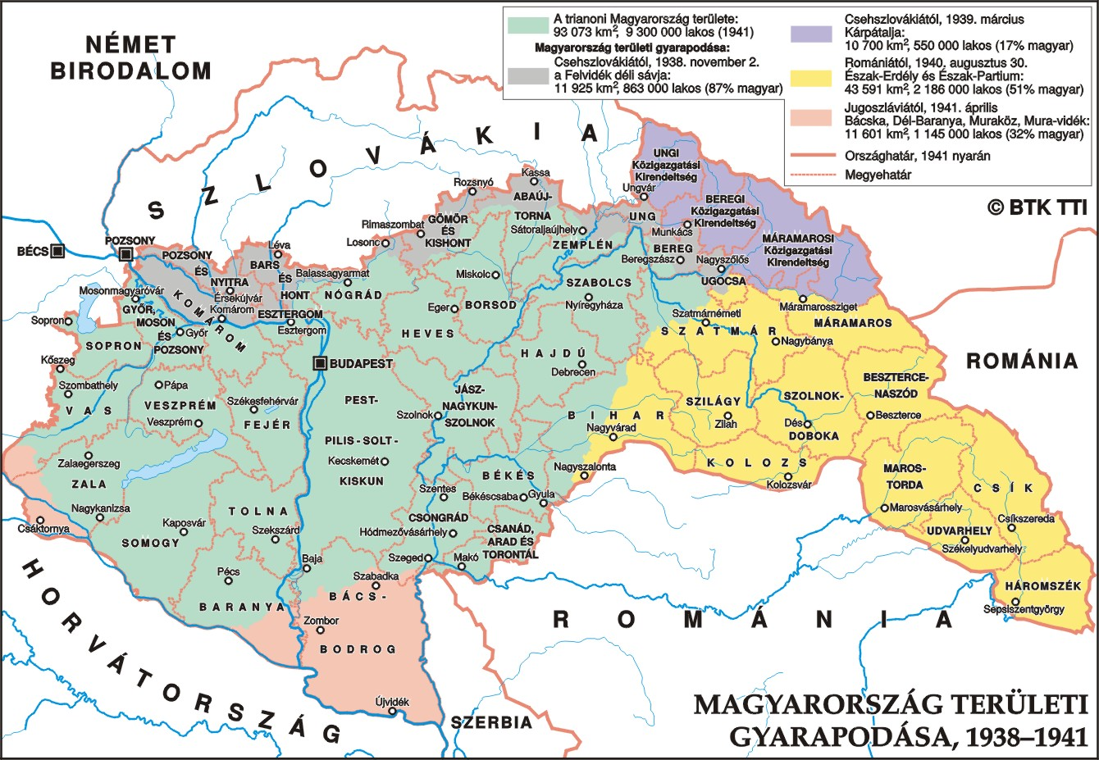
A területi revízió eredményei
forrás: https://tti.abtk.hu/terkepek/terkepek/1938-1941-magyarorszag-teruleti-gyarapodasa:

Slide 8
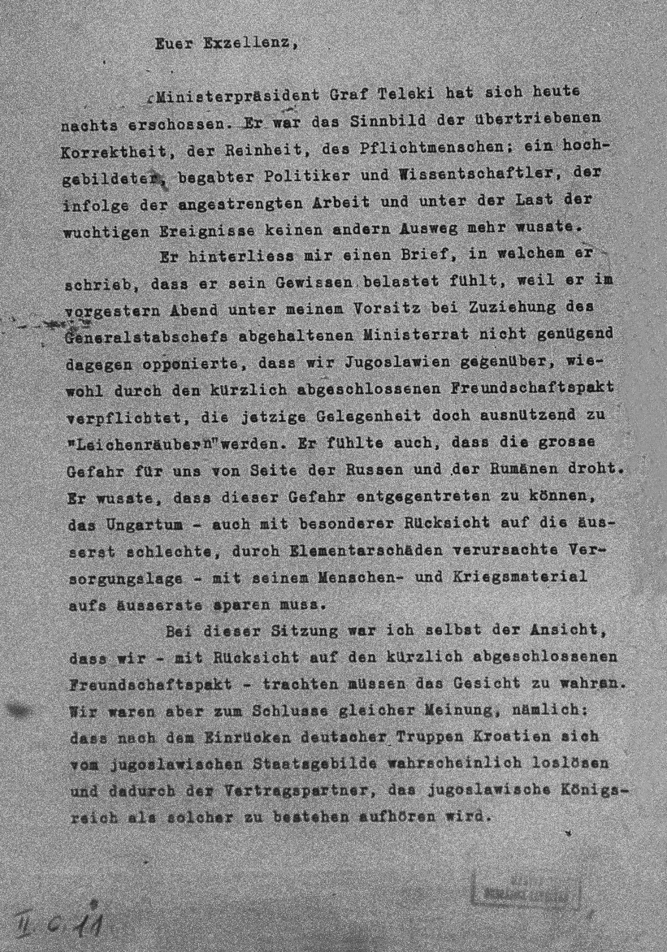
1941
március 27.: a belgrádi kormány megbukta-tása → Hitler döntött Jugoszlávia megtáma-dásáról
március 28.: Horthy Miklós meglehetősen lelkesen fogadta Hitler ajánlatát → lehető-ség volt a délvidéki területek visszaszerzé-sére → Teleki Pál fenntartásokat fogalma-zott meg
április 1.: a Legfelsőbb Honvédelmi Tanács döntést hozott a magyar katonai részvétel részleteiről
április 3.: Teleki Pál öngyilkossága
április 4.: a kormányzó levélben tájékoztatta Hitlert a miniszterelnök öngyilkosságáról
április 6.: megindult a német támadás a dél-szláv állam ellen
április 11.: a honvédség átlépte a déli határt
Horthy levele Hitlernek (1941. április 4.)

Slide 9
1941: az események értékelése
Magyarország belépett a második világháborúba
Délvidék visszaszerzését a Wehrmacht támadása miatt szétesett Jugoszlávia nem tudta megakadályozni
magyar egységek német parancsnokság alatt szerb területekre is benyomultak
a szuverén Jugoszlávia megszűnt létezni
Magyarország végleg eltávolodott Nagy-Britanniától → a brit kormány megszakítot-ta a diplomáciai kapcsolatokat
Magyarország véglegesen elköteleződött a náci Németország mellett
a magyar külpolitika mozgástere végzetesen beszűkült → lényegében ez kimerült abban, hogy a magyar kormányzat milyen gyorsan teljesíti a német elvárásokat
a területi revíziós eredmények megtartására Németország oldalán mutatkozott esély, feltéve, ha Németország győztesen kerül ki a háborúból
a ’30-as évek második felében megalapozódott gazdasági, kereskedelmi függéshez 1941-ben tehát már politikai és katonai alárendelődés is társult

Slide 10
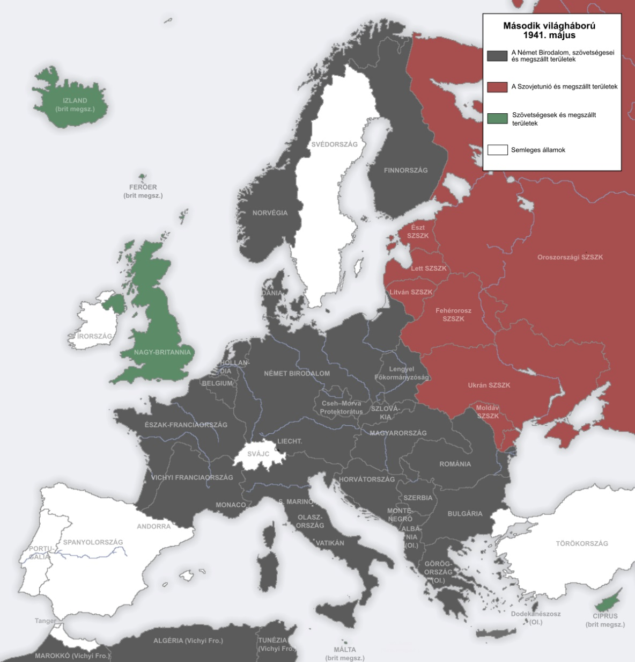
Európa 1941 tavaszán

Slide 11
1941: a kormányzó emlékiratai szerint
„Hitler felajánlotta nekünk mindazokat a magyar területeket, melyeket 1919-ben a Szerb-Horvát-Szlovén Királyságnak kellett átengednünk. E levél következtében nyomban koronatanácsot hívtam egybe, mert szerfölött nehéz elhatározás elé állított bennünket. […] Hitler bizonyosra vette, hogy örömmel ragadjuk meg majd az alkal-mat Dél-Magyarország visszaszerzésére. […] Az állam vezetőinek azonban gondos mérlegelés tárgyává kellett tenniük a hadba lépés összes következményét. […] Tele-ki miniszterelnök a dilemma megoldására tragikus és önfeláldozó módot választott. […] tudomására jutott, hogy vezérkarunk főnöke, Werth [Henrik] a kormány háta mögött már megegyezett a német vezérkarral az átvonulás technikai részleteiről, eh-hez még az a tény is járult, hogy London hadüzenettel fenyegetett meg bennünket, inkább önként megvált életétől”
(részlet Horthy Miklós emlékirataiból)

Slide 12
Köszönöm szépen a figyelmet!

